Slide 1
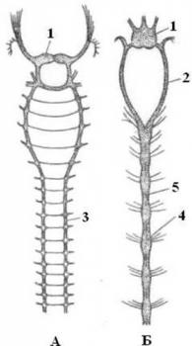
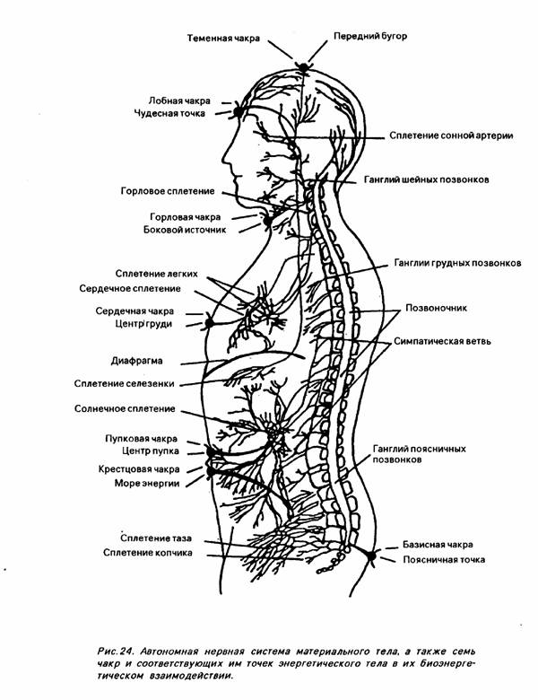
ТЕЛО И ПСИХИКА. ЗНАЧЕНИЕ БРЮШКА В ФОРМИРОВАНИИ СОЦИАЛЬНОГО ПОВЕДЕНИЯ РЕБЕНКА
Максимова Е.В.
Государственное бюджетное образовательное учреждение города Москвы центр лечебной педагогики и дифференцированного обучения "Наш дом"
elena@maximova.org

Slide 2
Уровни построения движений Р.А.Бернштейна
А – Уровень регуляции тонуса и активности
В – руководит двигательными автоматизмами
С – Уровень реального, «здесь и сейчас», восприятия пространства и действий в нем
Д – Уровень представлений
Группа уровней Е - Уровни интеллекта.

Slide 3
Уровни построения движений Р.А.Бернштейна
А – Уровень регуляции тонуса и активности
Медузы
В – руководит двигательными автоматизмами
Рыбы
С – Уровень реального, «здесь и сейчас», восприятия пространства и действий в нем
Птицы, ящерицы, низш. млекопитающие
Д – Уровень представлений
Высшие млекопитающие
Группа уровней Е - Уровни интеллекта
Человек

Slide 4
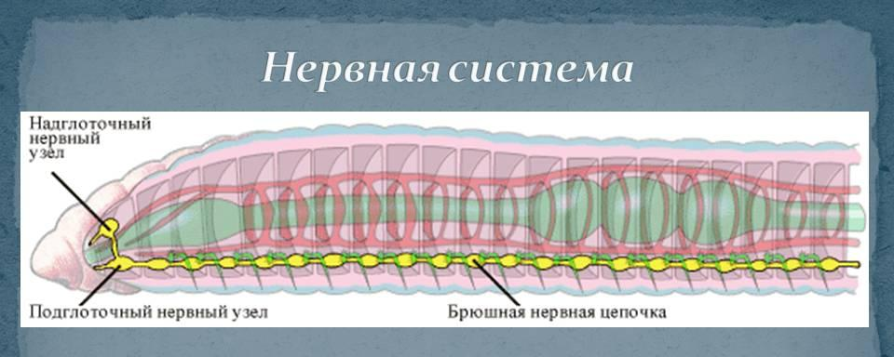
Нервная система кольчатых червей

Slide 5
Мы предполагаем, что это образование сохраняется и у более высокоорганизованных животных, в том числе и у человека.

Slide 6
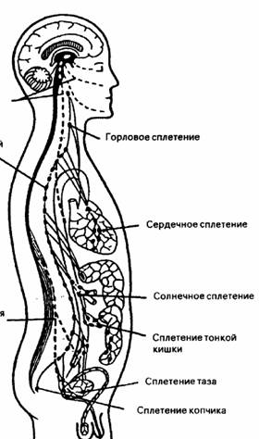
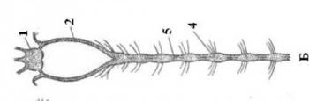
Уровень V - Автономная нервная система и ее ганглии
(нервные сплетения)

Slide 7
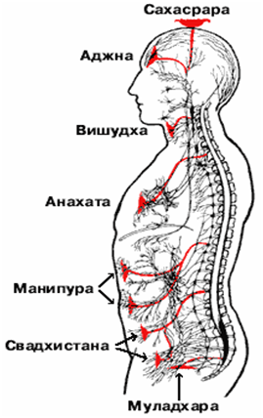
Места воздействия частично совпадают с чакрами, описанными в восточной медицине - Свадхиштхана , Манипура, Анахата

Slide 8
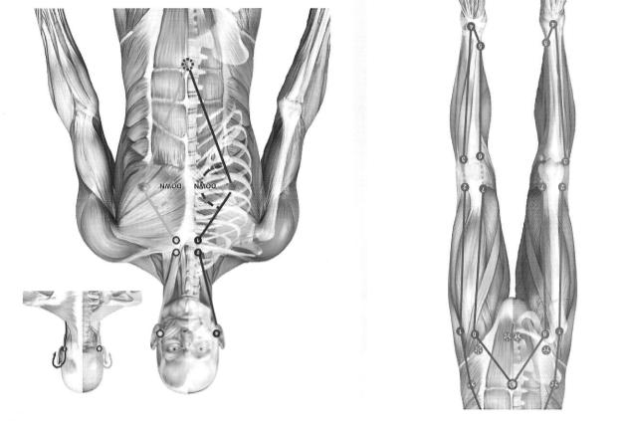
Но включают в себя также область пупка
(воздействие на эту область широко используется в Тайской медицине),

Slide 9
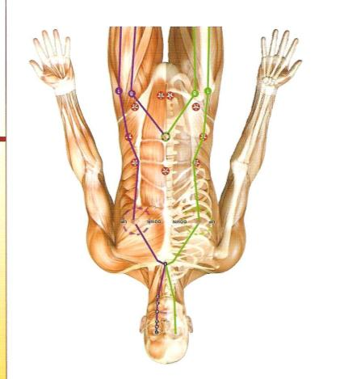
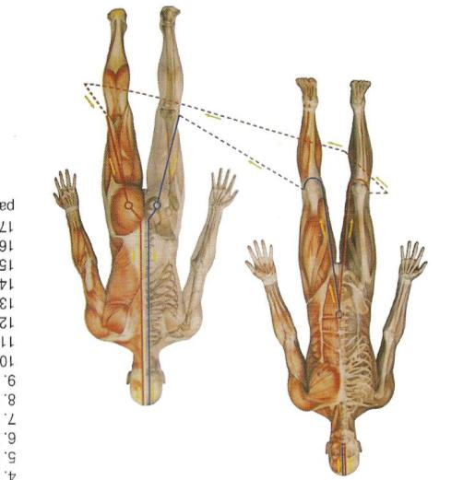

Slide 10
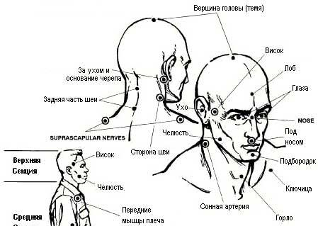
Область окологлоточного кольца

Slide 11
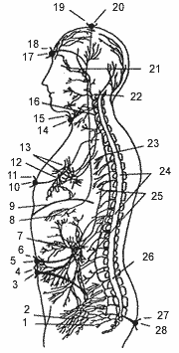
Самые крупные сплетения тела человека

Slide 12
Свойства автономной нервной системы:
Многие центры вегетативной нервной системы постоянно находятся в состоянии активности, вследствие чего иннервированные ими органы получают от них возбуждающие или тормозящие импульсы непрерывно.
ЗНАЧЕНИЕ ВЕГЕТАТИВНОЙ ИННЕРВАЦИИ
Роль вегетативной нервной системы заключается в регуляции обмена веществ, возбудимости и автоматии периферических органов, а также самой ЦНС.
Вегетативная нервная система регулирует и изменяет физиологическое состояние тканей и органов, приспосабливая их к текущей деятельности целостного организма и условиям окружающей среды.

Slide 13
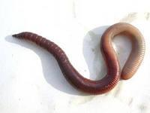
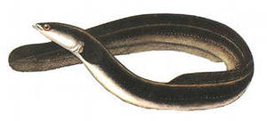
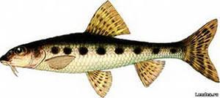
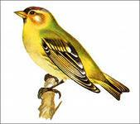
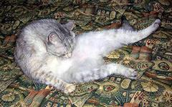

Спинная (дорзальная) и брюшная (вентральная) стороны тела

Slide 14
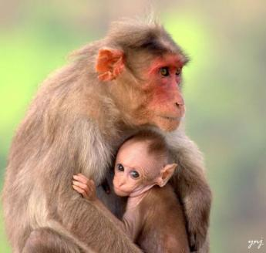
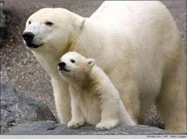
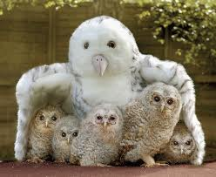
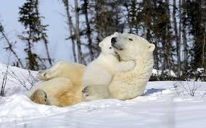
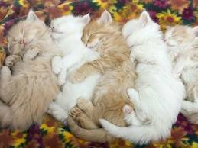
СОЦИАЛЬНАЯ СОСТАВЛЯЮЩАЯ БРЮШКА

Slide 15

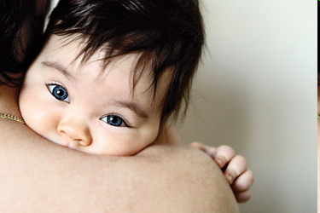

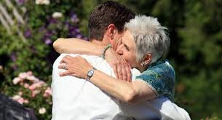
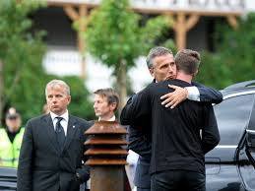

СОЦИАЛЬНАЯ СОСТАВЛЯЮЩАЯ БРЮШКА

Slide 16
Что мы делаем. Последовательность действий. Работа с мамой.
1. сплетение таза
2. сплетение в области около пупка
3. область солнечного сплетения
4. область грудного или сердечного сплетения
5. подбородок и нижняя челюсть
6. ждем активизации затылка и включение окологлоточного кольца
7. при необходимости вытащить хвост – ждем активизации загривка и постепенный «выход хвоста»

Slide 17
Работа с ребенком
Ребенок лежит на столе, тогда работу с телом ребенка пассивно ведет педагог. Мама стоит рядом и включает у себя реальные ощущения тех же областей, которые работает педагог.
Мама держит ребенка на руках спиной к себе. Она запускает у себя реальное ощущение нижней области (сплетение таза) и сама своими руками прижимает к себе ребенка, активируя у него именно это место. Далее, постепенно, работаем со всеми точками, описанными выше.

Slide 18
Особенности функционирования цепочки брюшных ганглиев
- Способ воздействия – на глубокую чувствительность;
Целостность ответа при воздействии. Растекание по ганглионарной сети.
Суммация в основном по времени воздействия. Более сильное надавливание вызывает боль.
- Эффект последействия

Slide 19
Что наблюдаем после работы с брюшком

Slide 20
Кишечник
Улучшение процесса пищеварения и
переваривания пиши
Уменьшение количества потребляемой
пищи (продукты остаются в холодильнике)
Проходят запоры

Slide 21
Дыхание
Выравнивается и углубляется
дыхание; грудь и живот дышут совместно,
в одном движении;
Дыхание пронизывает все тело.
.
Грудная клетка расширяется,
раскрываются «крылья» - лопатки

Slide 22
Другие физиологические
функции
Стабильность терморегуляции
Усиливается возможность
переносить гипоксию

Slide 23
Эмоциональное реагирование
Демпфер - стабилизатор
эмоциональных вспышек

Slide 24
Простраивание детско-родительских отношений
– мама чувствует своего ребенка
ребенок чувствует свою маму
(даже на расстоянии)

Slide 25
Социальность
С брюшка становися более легко
подсоединяться к людям,
чувствовать других людей,
их состояния, их эмоции.
Сочувствование другим людям
уровне им хочется/им не хочется
- интерес к эмоциям других
и к собственным эмоциям

Slide 26
Когда мы закрываем свой живот – реально, как это делают аутисты – или психологически – выключая его из представления СЕБЯ – мы отгораживаем свою ЖИЗНЬ (ЖИВОТ) от мира, от принятия Мира. И подсталяем миру свою спину и, часто, колючки, как у ежика. Т.е. мы живем на соединяясь, а отгораживаясь от Мира.

Slide 27
Спасибо за внимание

Slide 28
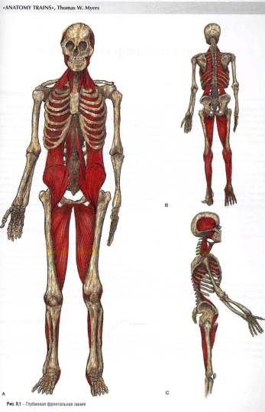
Глубинная фронтальная линия

Slide 29
Глубинная фронтальная линия
составляет миофасциальный «стержень» тела.
играет основную роль в обеспеченин опоры нашего тела:
¦ поднимая внутренний свод
¦ стабилизируя каждый отдел ног
• поддерживая спереди поясничный отдел позвоночника
¦ стабилизируя грудь, позволяя ей расширяться и расслабляться при дыхании
¦ уравновешивая хрупкую шею и тяжелую голову на вершине всего тела

